Slide 1
Виробнича практика 2024-2025: Репродуктологія
Доц. Віктор Лакатош

Slide 2
Особливості виробничої практики 2024-2025
Наступні кілька років ФВМ впроваджуватиме реформи, які дозволять приєднатися до EAEVE (European Association of Establishments for Veterinary Education).
Нова програма виробничої практики наближує ФВМ до вимог EAEVE з практичної підготовки студентів.

Slide 3
Вимоги EAEVE до підготовки студентів ФВМ включають загальні і ключові професійні навички роботи з різними видами тварин
Практичні результати навчання
6 груп загальних навичок
17 груп ключових професійних навичок
10 видів тварин та птиця

Slide 4
Кожен пункт програми виробничої практики відображає певний результат практичного навчання на відповідних кафедрах та має посилання на джерела літератури.
Студент-практикант не має ліцензії для лікувальної роботи, тому на практиці він - асистент керівника і проводить діагностику та ведення тварин з патологією.
У щоденнику кожен випадок описується один раз у вигляді короткої історії хвороби.

Slide 5
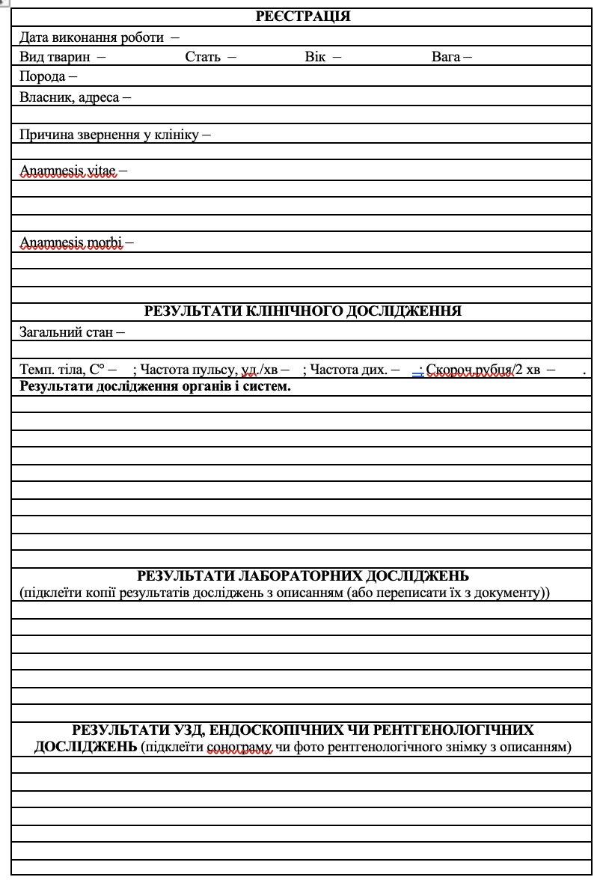

Slide 6
Програма ВП кафедри ветеринарної репродуктології

Slide 7
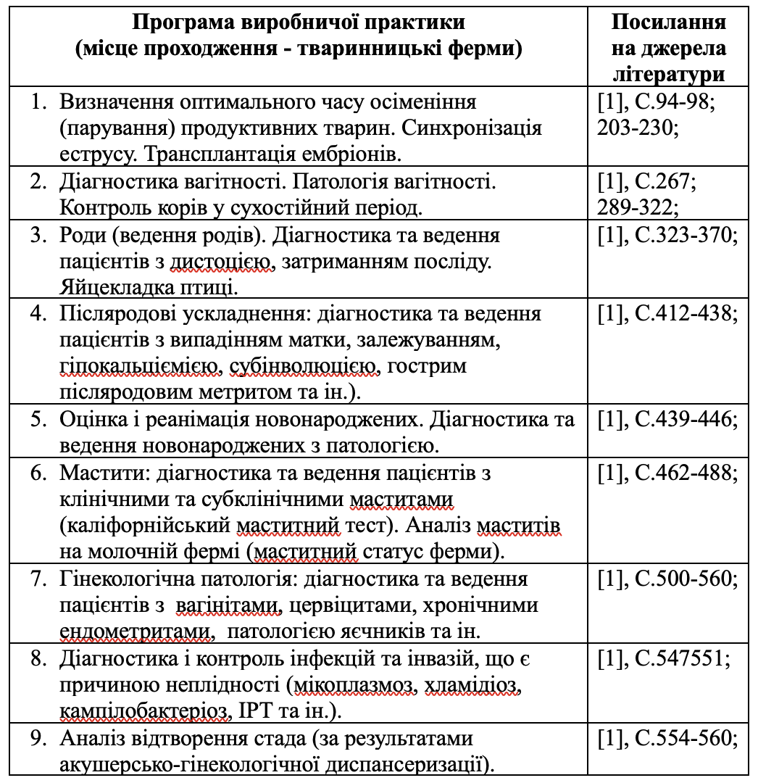
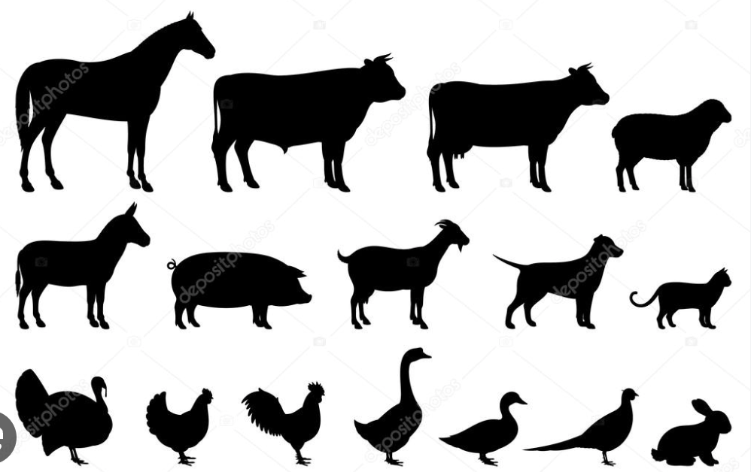

Slide 8
Як виконати програму?
Уважно вивчити програму практики з усіх дисциплін.
У перший день практики обговорити з керівником практики на місці можливість виконання кожного пункту програми: де, коли, і як його можна виконати.
Скористатись можливістю виконати окремі пункти програми у навколишніх господарствах, де відбуваються необхідні вам ветеринарні заходи (трансплантація, синхронізація, кастрації, вакцинації…) або на виїздах до хворих тварин, які проводить лікар ветеринарної медицини господарства.
Скласти план роботи на увесь період практики і дотримуватись його.

Slide 9
Оцінювання виробничої практики
Ознайомтесь з критеріями оцінювання практики: вони прості і зрозумілі.
Уважно прочитайте вимоги, невиконання яких може стати підставою для незарахування практики!

Slide 10
Дякую за увагу.

